Slide 1


Informática II
¿Qué son los microcontroladores?
Presentación del método de trabajo de Informática II

Slide 2
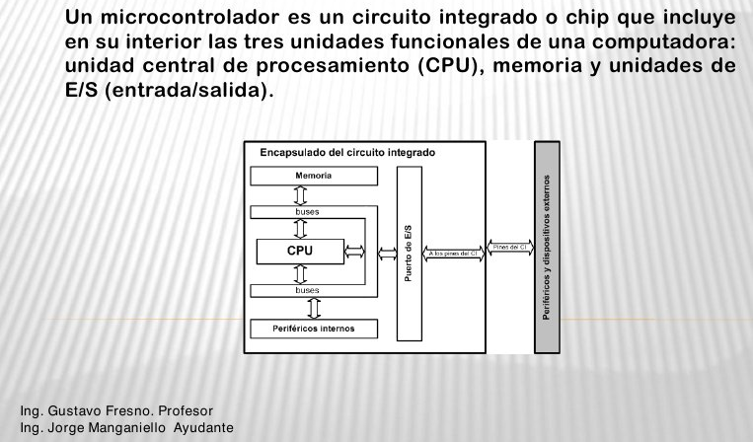
¿Qué son los microcontroladores?

Slide 3
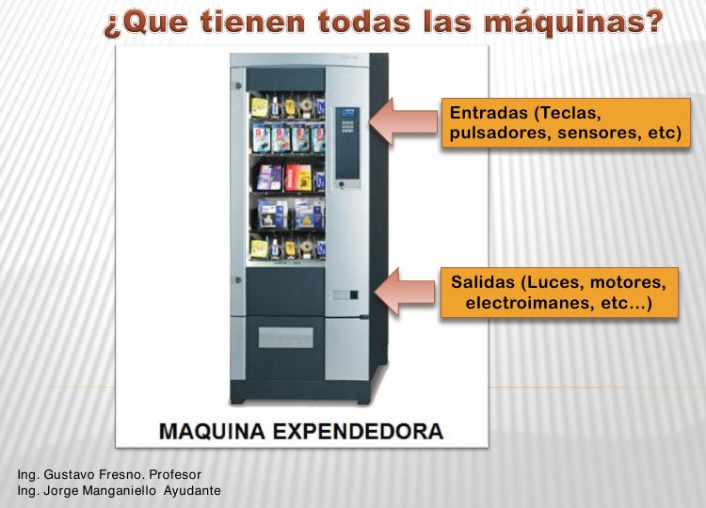
¿Qué tienen todas las máquinas?

Slide 4
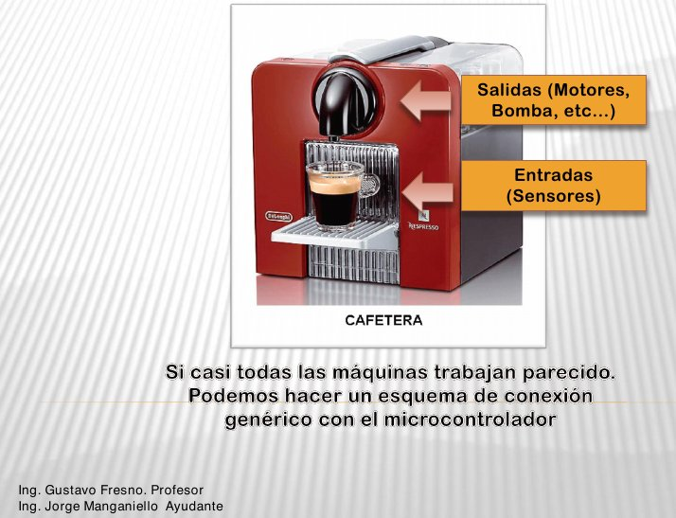
¿Qué tienen todas las máquinas?

Slide 5
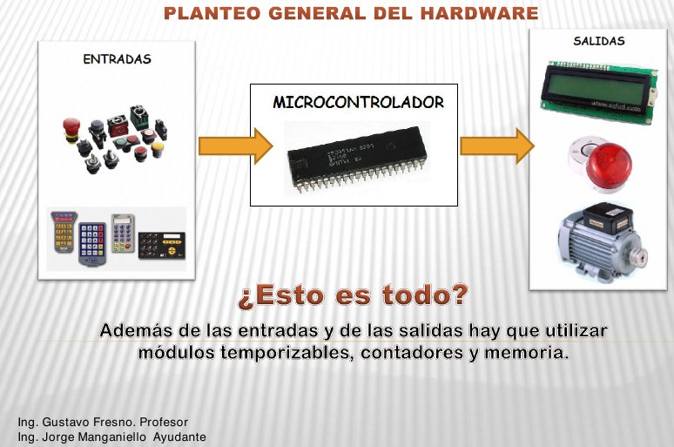
Planteo general
Info II - UTN-FRBA
@2011-Ing. M. Giura

Slide 6
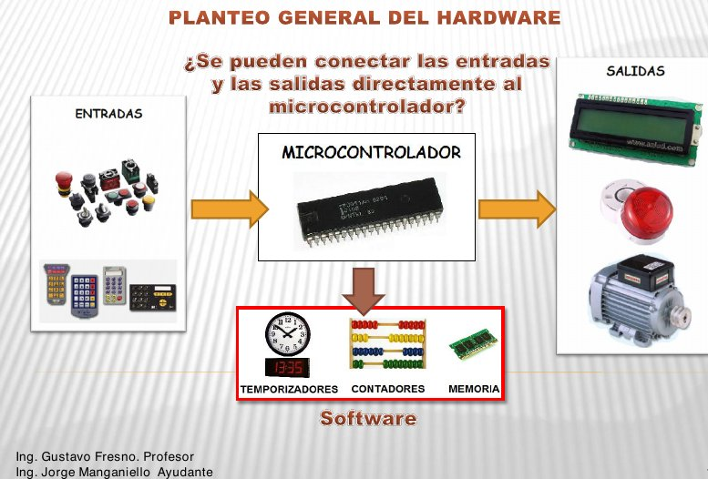
Planteo general

Slide 7
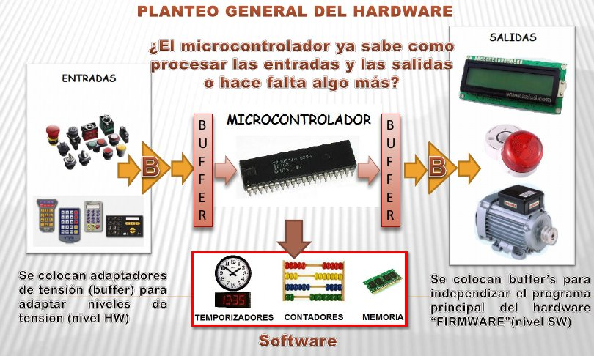
Planteo general

Slide 8
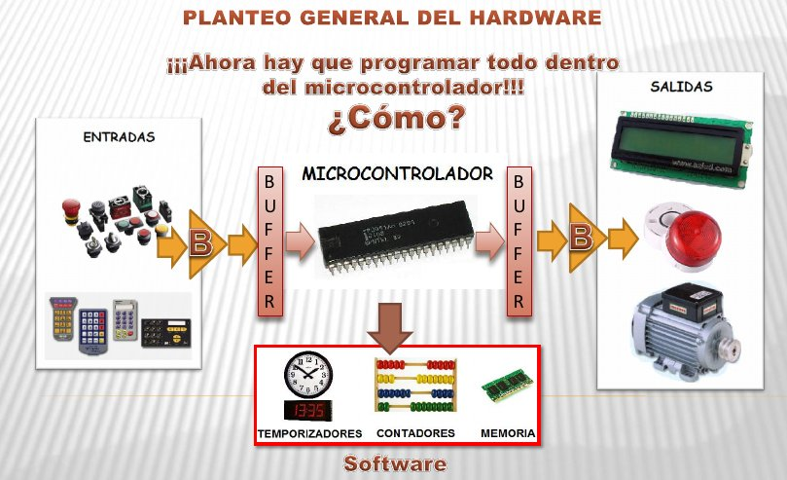
Planteo general

Slide 9
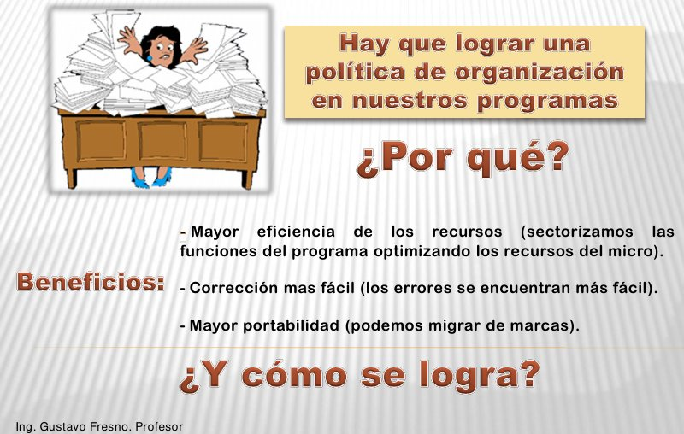
Planteo general

Slide 10
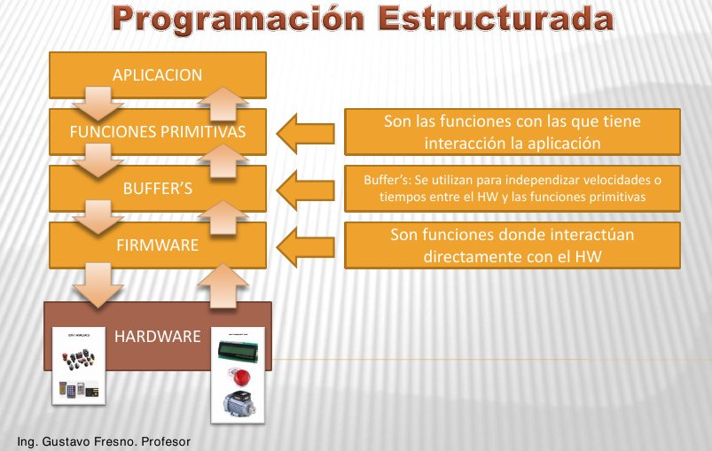
Programación en capas

Slide 11
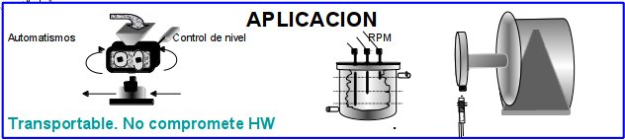
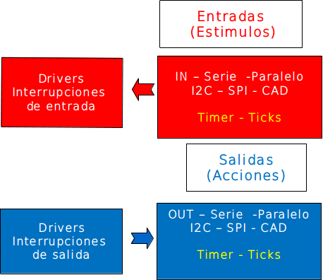
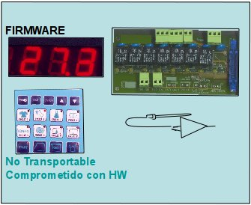
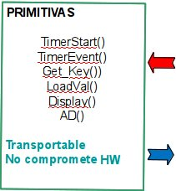
Método de trabajo: programación en capas
key
TmrRun
MSG_DSP
Vlr_Mdd
BuffTxRx
capas

Slide 12

Programación en Capas
Aplicación
P
O
R
T
A
B
L
E
Primitivas
librerías
Buffers
Memoria
Drivers
Firmware
Hardware
Definiciones: Driver- firmware

Slide 13
Definiciones...
Driver: Es una pieza de código específicamente diseñado para interfacear con un determinado HW.
Firmware: Es una pieza (o piezas) de código permanentemente instalado en un sistema que interactúa con los drivers. (en la PC, pensar en la BIOS).
Driver/Firmware: Son la parte menos flexible de un programa. No son volátiles. Tampoco portables
Primitivas
Librerías

Slide 14
Mas definiciones...
Primitivas/Librerías: Son piezas de código que trabajan entre la aplicación y el HW. Son portables.
Librerías (también llamadas bibliotecas):
Vienen con el IDE o son propietarias.
Si uno usa comúnmente un conjunto de funciones, puede integrarlas en una librería.
Se recomienda acompañar la librería con un header que prototipe y describa cómo usar cada función.
El gran while(1)

Slide 15


Estrategia de programación
'El GRAN while'...
ACCESO A
MEMORIA
ACCESO
PERIFERICOS
while(1)
dirección
dirección
contenido
contenido
El ciclo infinito en necesario dado que el “trabajo” del Sistema Embebido nunca está terminado. Siempre estará “corriendo” hasta que llegue el fin del mundo o hasta que alguien oprima el botón de reset.

Slide 16

Agradecimientos
Ing. Gustavo Fresno
Ing. Jorge Manganiello
Ing. Marcelo Giura

